Slide 1

مساحة المثلث
(7-3)

Slide 2
أهداف الدرس
اشتقاق واستخدام الصيغ لمساحة ومحيط المستطيل، ولمساحة المثلث ومتوازي الأضلاع وشبه المنحرف؛ وحساب مساحات الأشكال الثنائية الأبعاد المركبة.

Slide 3
مساحة المثلث
الطول
ارتفاع
العرض
قاعدة
مساحة المستطيل = الطول × العرض
مساحة المثلث = نصف مساحة المستطيل
1
= (الطول×العرض)
2
1
= (ق×ع)
2
1
مساحة المثلث = ق ع
2

Slide 4
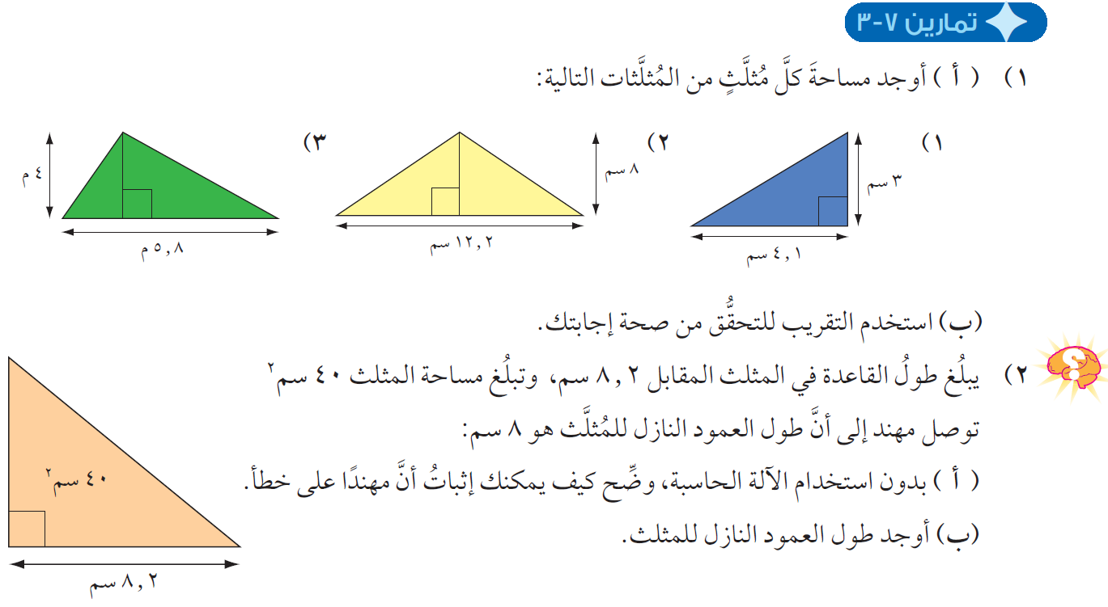
1
1
1
مساحة المثلث = ق ع
مساحة المثلث = ق ع
مساحة المثلث = ق ع
2
2
2
1
1
1
مساحة المثلث = ×5.8× 4
مساحة المثلث = ×12.2× 8
مساحة المثلث = ×4.1× 3
2
2
2
مساحة المثلث = 11.6م²
مساحة المثلث = 48.8سم²
مساحة المثلث = 6.15سم²

Slide 5
نقول نصف العدد 8 هو 4 إذن الارتفاع 10والعدد 8 بعيد عن 10
1
مساحة المثلث = ق ع
2
9
7
5
6
1
40 = ×8.2× ع
2
٫
41
400
31
23
25
0 0 0
40 = 4.1× ع
ع = 40÷4.1
ع = 400÷41
ع = 9.76سم²

Slide 6
شكراً على المتابعة
كان معكم / أحمد الصباري

